Slide 1
Crew + Mobile
Crew 선원, 혹은 승무원
자동차 (automobile) 의 mobile 의 합성어
Project G

Slide 2
장르
오픈월드
+
심리스
+
생존
+
크래프팅
+
탐험
+
MMO

Slide 3
시놉시스
인간은 이미 새로운 유사지구 행성으로 이주한 지 오래. 지구는 선대의 오래된 유적과 함께 이미 인간의 손을 떠난 미지의 생태계만 존재하게 되었다.
1급 범죄자로 분류되어 사형일을 기다리던 플레이어는 어느날 우주선 탈출용 포트 안에서 눈을 뜨게 되고, 다른 범죄자들과 함께 지구로 떨어졌다는 사실을 알게 된다.
도덕과 규율로 통제되지 않는 범죄자들과, 무분별한 생체 실험으로 인간에게 악의를 가진 생물들 사이에서 어떻게든 살아남아야 한다.

Slide 4
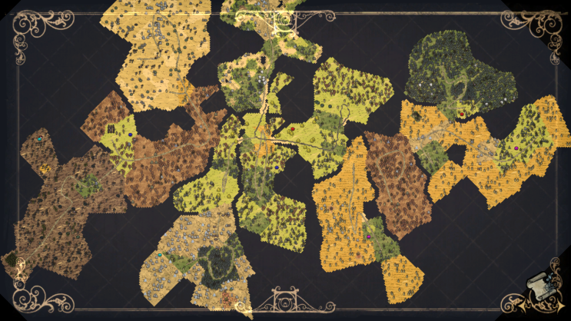
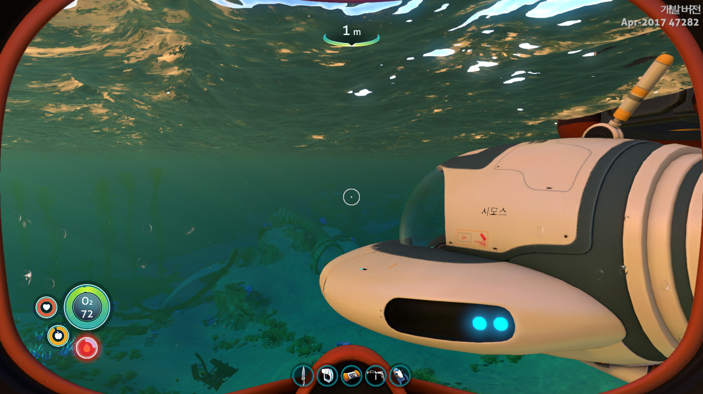
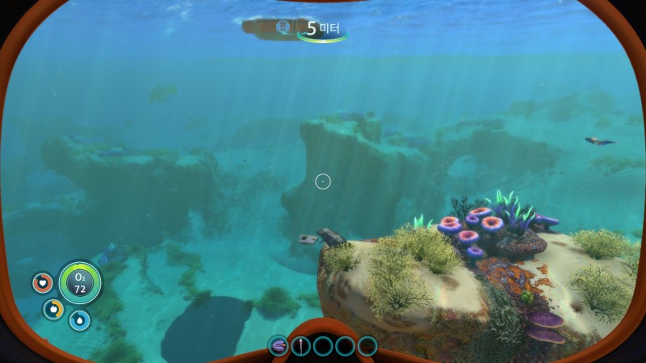
기존 게임과의 차별점
서브노티카
스페이스 엔지니어
스타시티즌
돈스타브

Slide 5
커다란 월드, 다양한 지형

Slide 6
크래프팅 + 생존

Slide 8
모딩 지원
방대한 오픈월드 세계관의 짧은 개발기간으로 인한 콘텐츠 부족을 보완

